Slide 1
逃出教室
–程式邏輯遊戲
credit：
NTUT 楊鴻章、顏郁芩、王巨成、柯欣廷、吳佩玟

Slide 2
故事大綱
介面操作
指令介紹
關卡介紹
成就
指令不同寫法
Q&A
CONTENTS

Slide 3
故事大綱
簡介
將遊戲與程式撰寫結合，利用指令操控角色移動抵達終點
故事背景
睽違五年的薩‘耳’達王國之淚終於發售了，學校旁的電玩商店進貨量一直很少，為了搶到首發，我不惜翹課也要逃出教室手刀購買，於是乎……

Slide 4
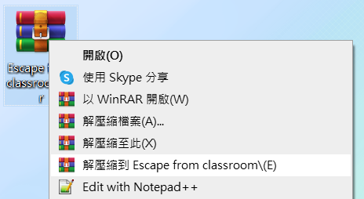
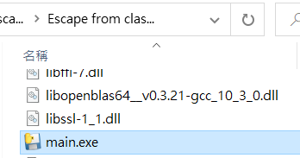
開啟遊戲-exe
進入資料夾找到main.exe並開啟
解壓縮檔案

Slide 5
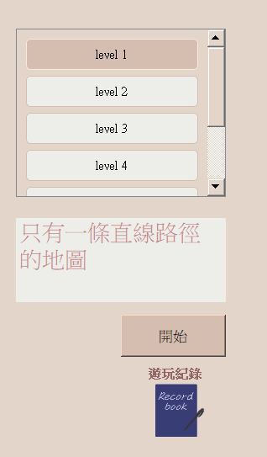
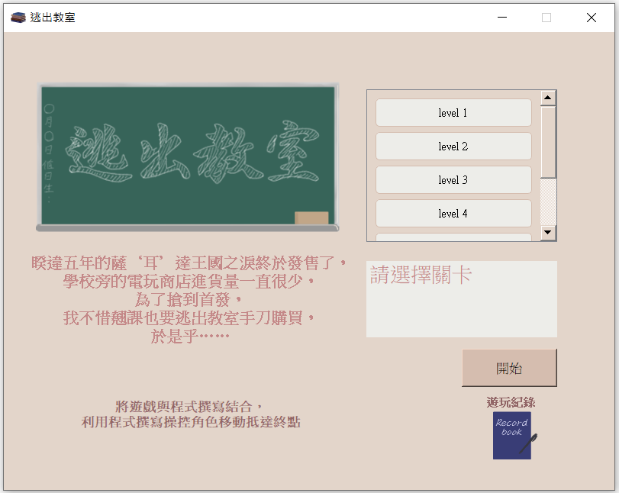
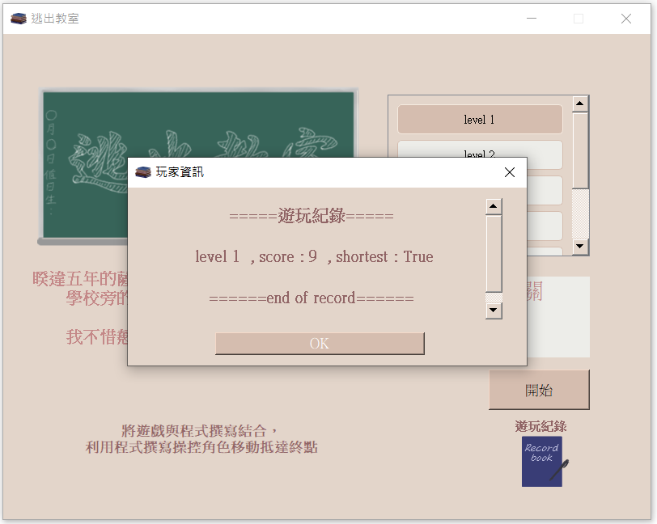
主介面操作
關卡選擇按鈕
按下level 按鈕後之後會顯示該地圖資訊
地圖資訊顯示
遊戲開始按鈕
遊玩紀錄
按下後之後會顯示遊戲紀錄

Slide 6
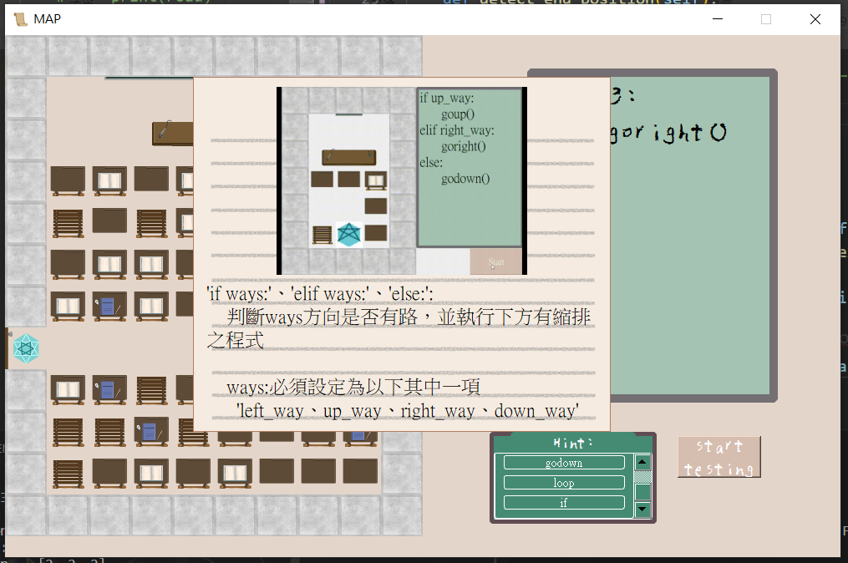
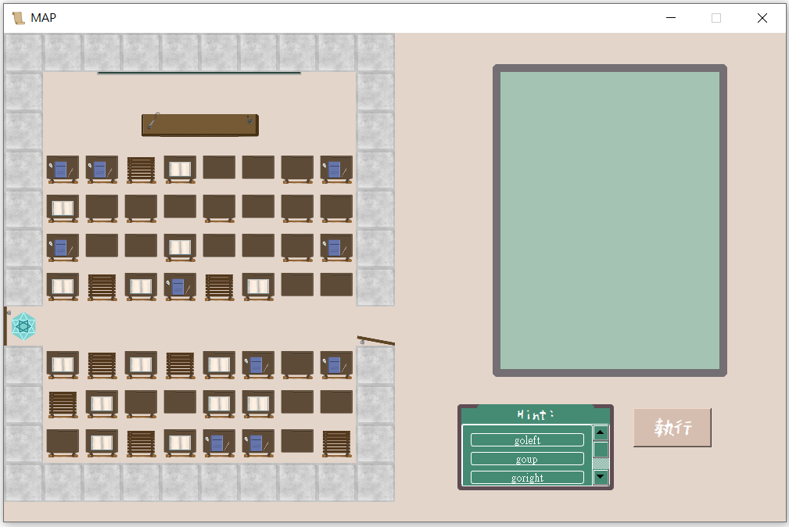
地圖介面操作
提示區域
地圖顯示區域
提示gif
指令輸入區域
提示內容
滑鼠移至按鈕上會顯示提示區域
指令測試按鈕
指令提示

Slide 7
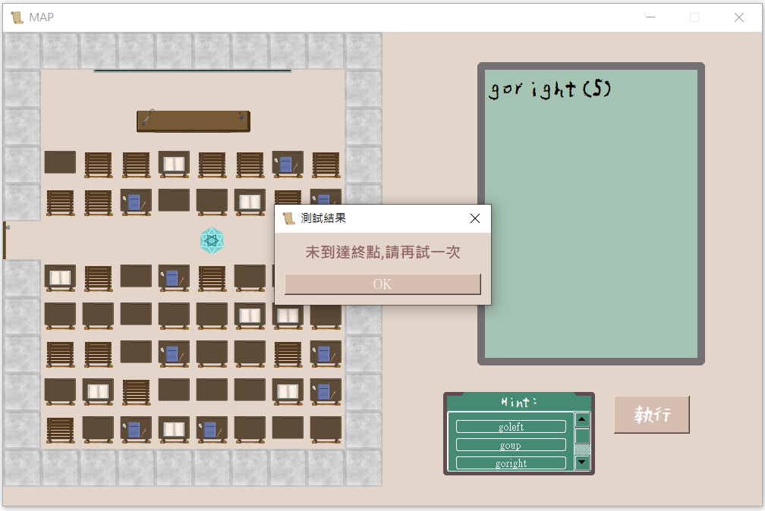
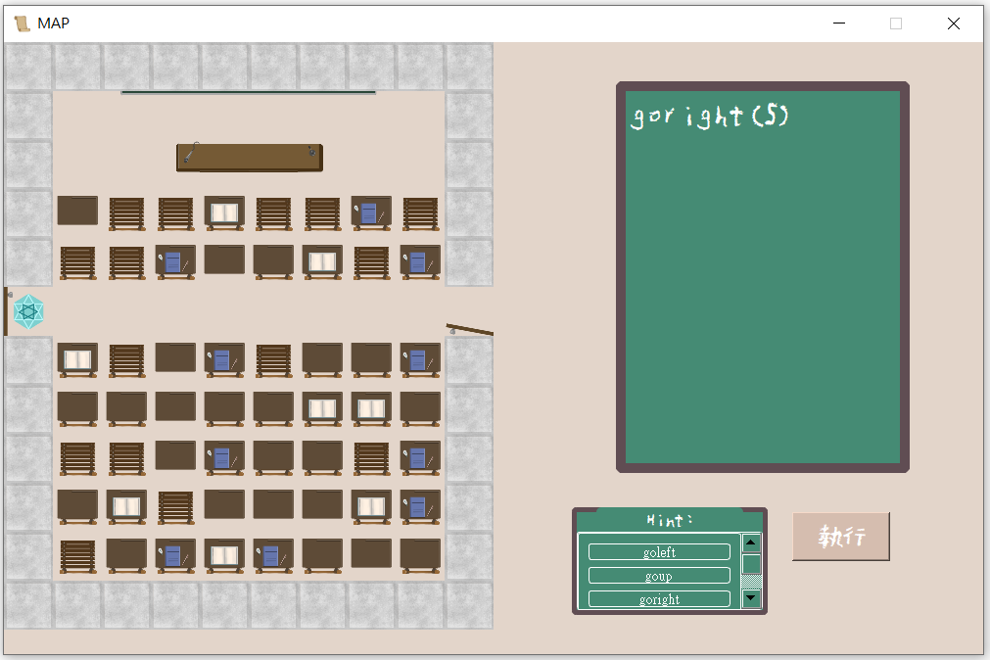
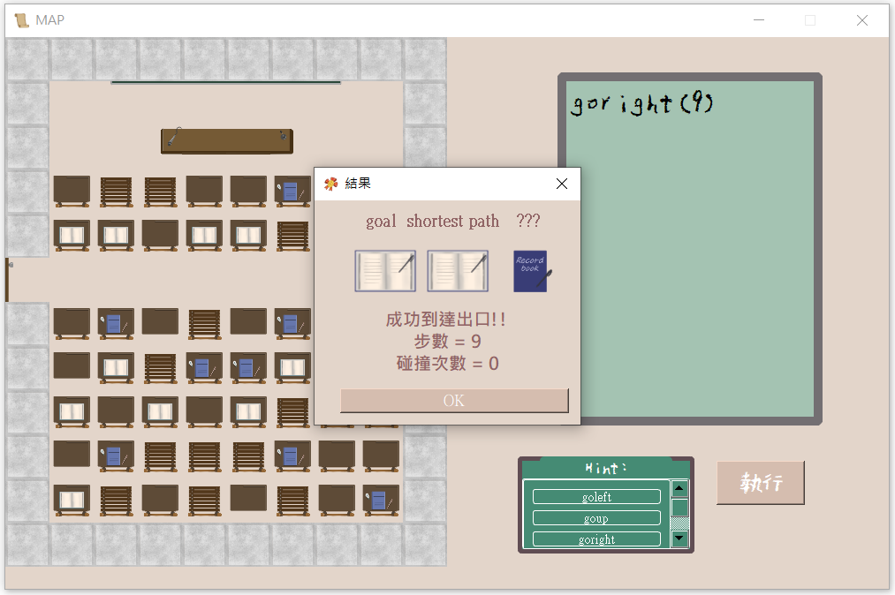
輸入指令控制
使用者可由右側輸入程式碼控制
按下執行後得到運作結果
未達終點
抵達終點

Slide 8
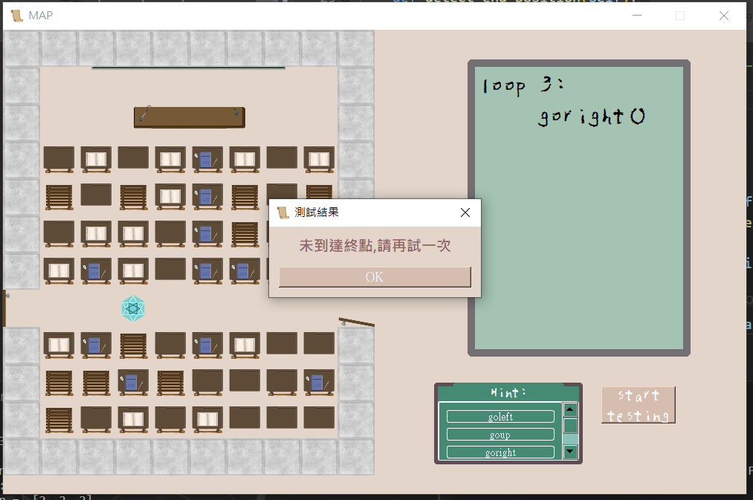
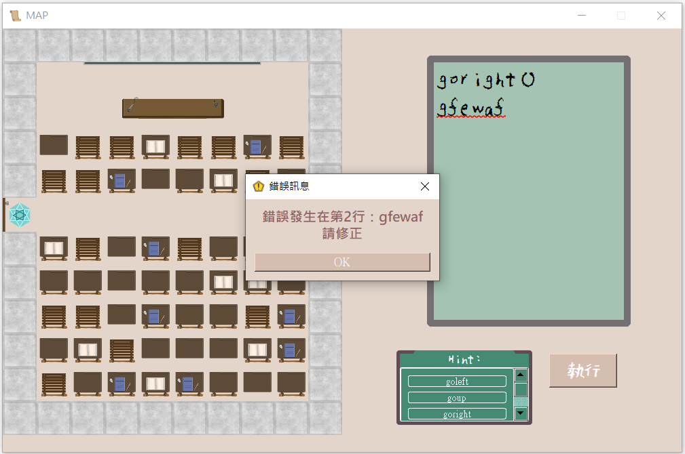
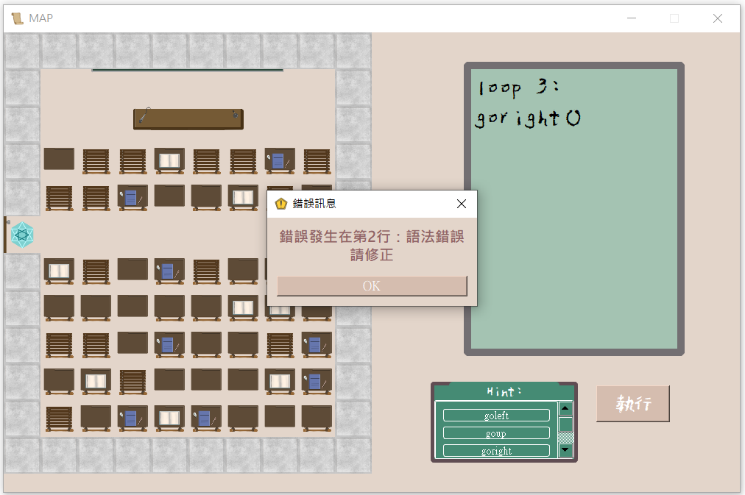
錯誤訊息提示框
若輸入程式碼有錯誤則會顯示錯誤訊息
錯誤的行數會出現紅色底線
正確寫法
拼字錯誤
語法錯誤

Slide 9
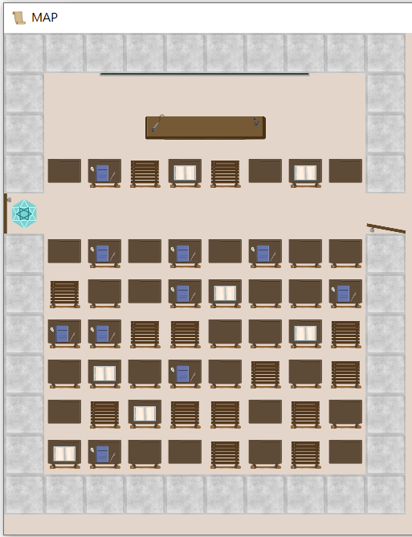
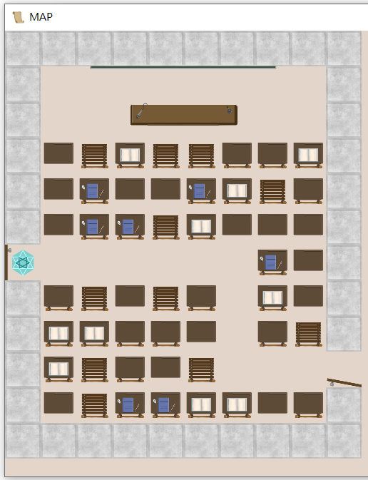
關卡介紹 1.2
直線路徑
兩個轉彎

Slide 10
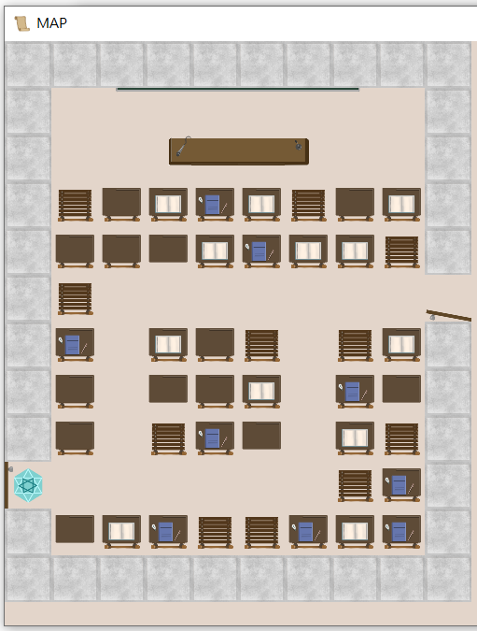
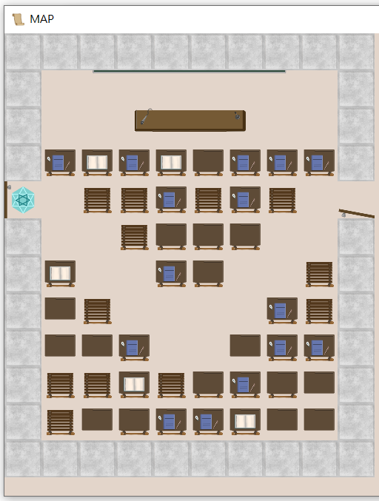
關卡介紹 3.4
岔路
階梯狀

Slide 11
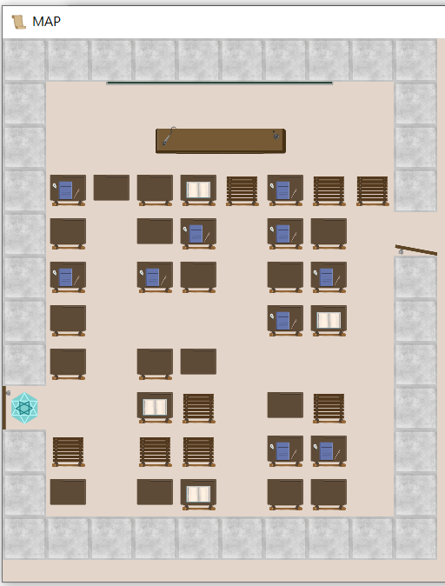
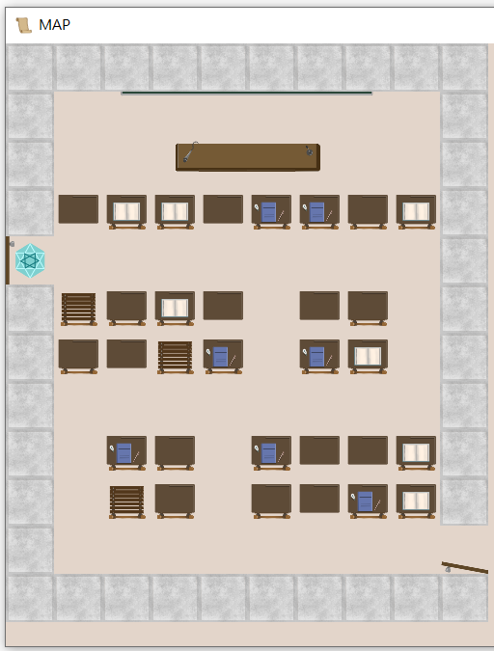
關卡介紹 5.6
髮夾彎
迴圈

Slide 12
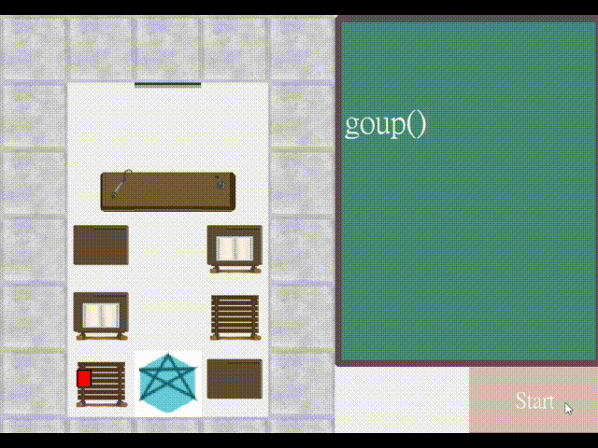
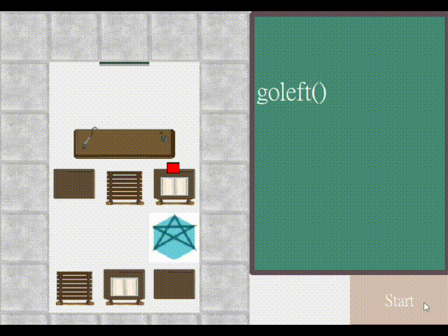
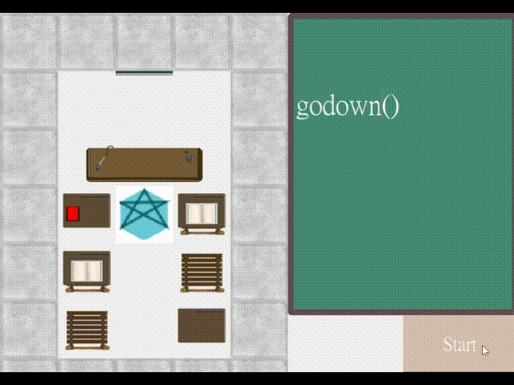
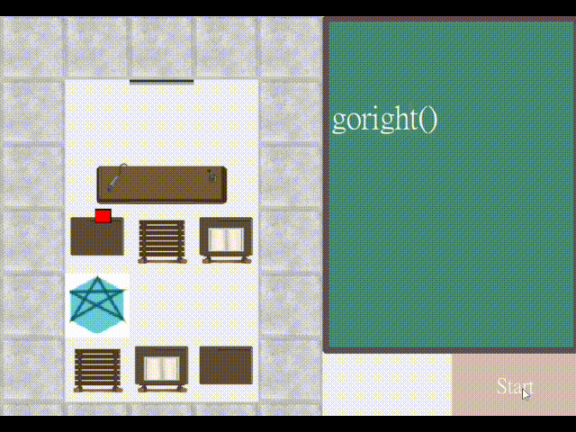
指令介紹-1
goup()
向上
括號內空白預設為1步
goleft()
向左
括號內空白預設為1步
godown()
向下
括號內空白預設為1步
goright()
向右
括號內空白預設為1步

Slide 13
操作時間

Slide 14
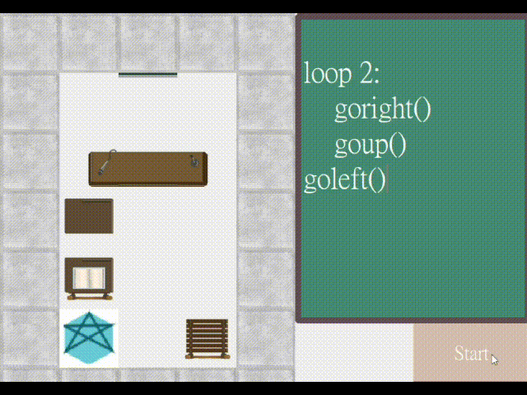
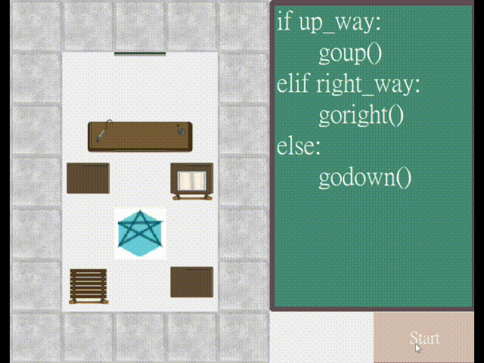
指令介紹-2
loop
迴圈(重複執行)操作，要指定圈數
If
自動檢查是否有路
loop times:
使下方有縮排之程式重複執行times次
times:必須設定次數
縮排:可使用'四個空格'或'Tab'
if ways:、elif ways:、else:
判斷ways方向是否有路，並執行下方有縮排之程式
ways:必須設定為以下其中一項
left_way、up_way、right_way、down_way
縮排:可使用'四個空格'或'Tab'
Notes:
縮排部分要另外講

Slide 15
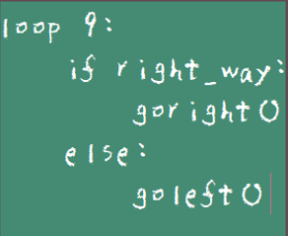
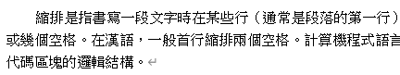
指令介紹-什麼是縮排？
書寫一段文字時在某些行(通常是段落第一行)，的開頭插入的一個或幾個空格，計算機程式語言也使用縮排來表明代碼區塊的邏輯結構。 —維基百科
文件縮排：
通常為段落起始，代表該段為同一段落
程式語言縮排：
區塊的邏輯結構，代表該程式語言屬於同一結構
例：if及else為屬於loop中的指令， goright()是屬於if right_way():的指令

Slide 16
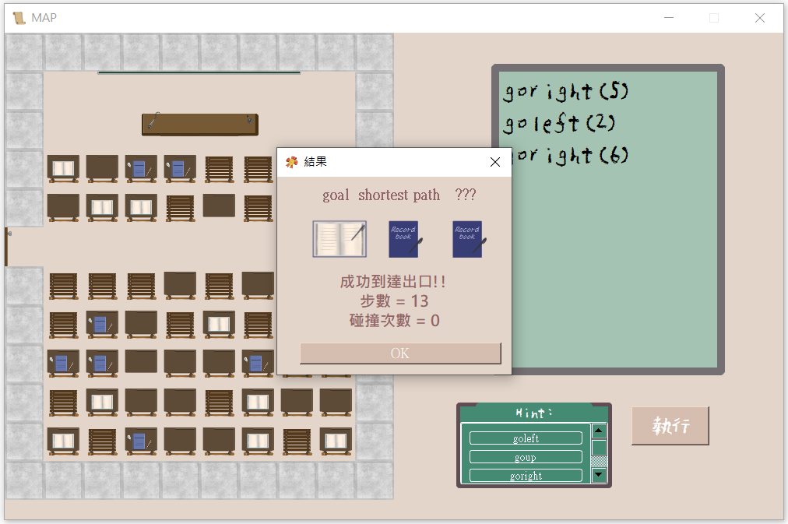
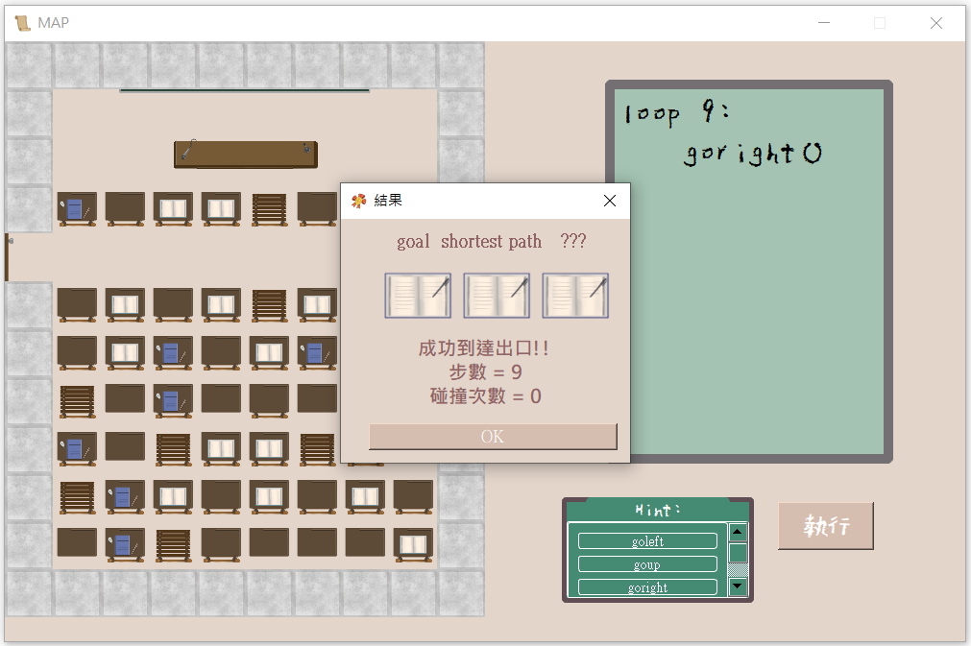
成就
抵達終點、最短路徑
並達成隱藏條件
抵達終點
抵達終點、最短路徑
最短路徑：
到達終點所需要的最少步數(不繞路、不走回頭路)
Notes:
說明最短路徑

Slide 17
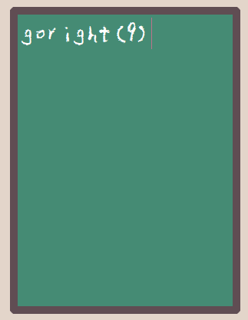
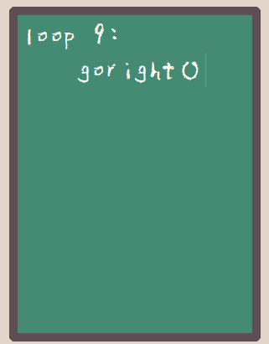
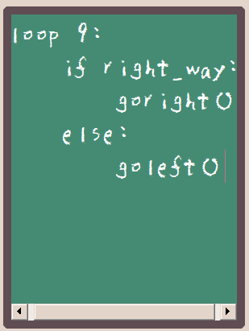
指令不同寫法
以下三種寫法都會得到一樣的結果，但寫法可以有很多種(不只這三種)
Notes:
要講慢一點

Slide 18
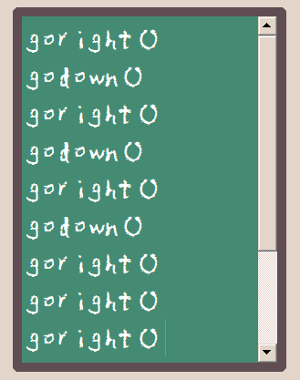
Q&A – Q1
Q:
有沒有什麼方法可以讓指令變比較短

Slide 19
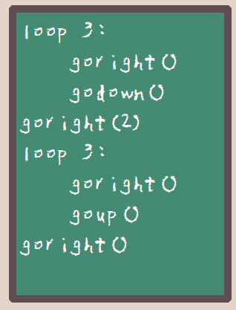
Q&A – A1
其中一種寫法
A:
利用迴圈(loop)

Slide 20
Q&A – Q2
Q:
屬於第一個loop 3:的程式碼有哪幾行？

Slide 21
Q&A – A2
A:
goright()
godown()

Slide 22
Q&A – Q3
Q:
隱藏條件為？
抵達終點、最短路徑
並達成隱藏條件

Slide 23
Q & A
與
自由操作時間
如果六關都過關請舉手告訴老師

